Slide 1

第二节 矩阵的秩
一、矩阵秩的概念
二、矩阵秩的求法
三、小结、思考题

Slide 2
一、矩阵秩的概念
由上节讨论知: 任何矩阵A_{m×n}, 总可以经过有限次初等变换把它们变为行阶梯形矩阵和标准形矩阵.行阶梯形矩阵中非零行的行数, 也就是标准形矩阵中的数字r 是唯一确定的. 它是矩阵理论中非常重要的数量关系之一——矩阵的秩.
定义1 在m×n矩阵A中任取 k 行 k 列( k≤m, k≤n ), 位于这 k 行 k 列交叉处的 k²个元素, 不改变它们在A中所处的位置次序而得到的 k 阶行列式, 被称为矩阵A的k阶子式.

Slide 3
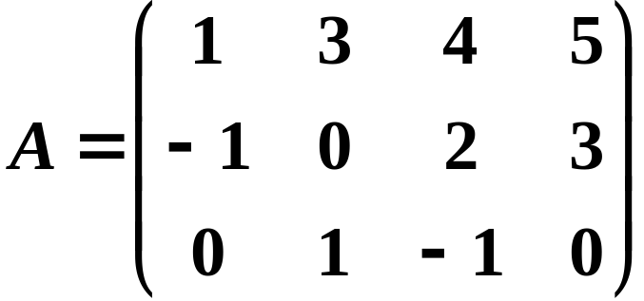
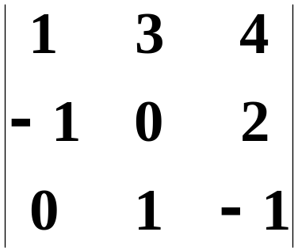
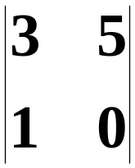



例
注:
(1)
(2)
(3)

Slide 4
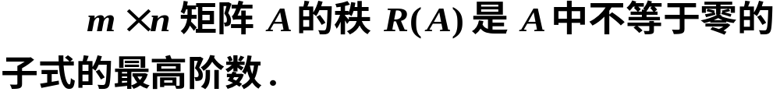


定义2 若在矩阵A中有一个 r 阶子式D非零, 且所有的 r+1阶子式(如果存在的话)都为零, 则称D为矩阵A的一个最高阶非零子式, 称数 r 为矩阵A的秩, 记作R(A).
注
(1)
(2)
(3)
(4)
矩阵的秩是唯一确定的.

Slide 5
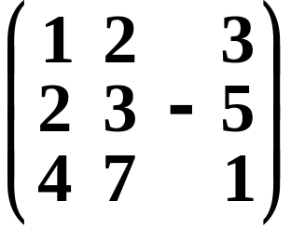
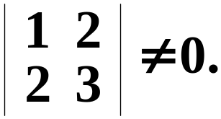
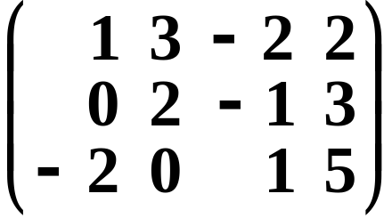
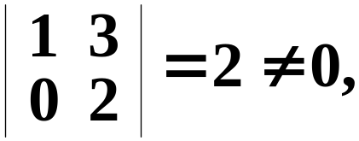
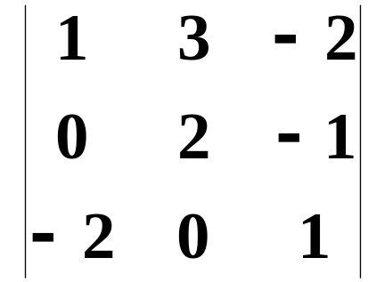
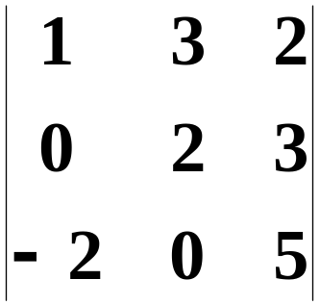
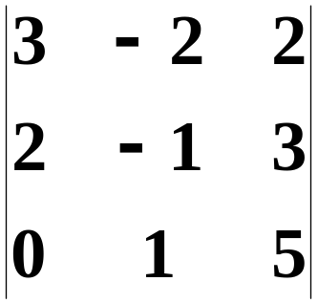
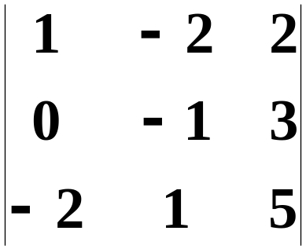





例1 求矩阵A=
的秩.
解
在矩阵A中
又由于矩阵A的3阶子式
只有| A |, 且| A | = 0.
所以, R(A)=2.
例2 求矩阵A=
的秩.
解 因为
计算A的3阶子式.

Slide 6
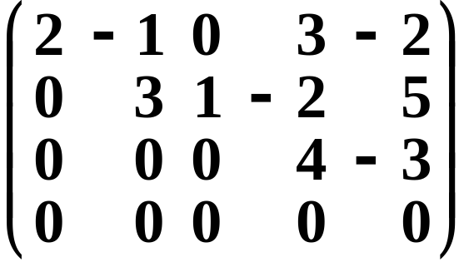
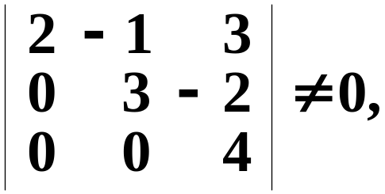
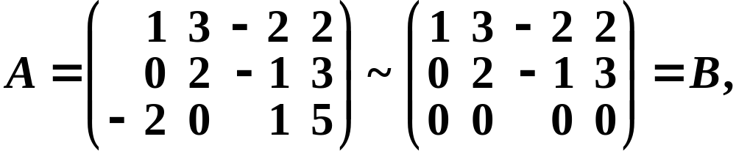
例2 求矩阵B =
的秩.
解
由于B是一个行阶梯形矩阵, 其非零行有3行,
所以B的所有4阶子式都为零.
而
所以, R(B)=3.
注意到例2: 若用初等变换将A化为行阶梯形矩阵
显然, R(B)=2.
此时由于R(A)=2.
问题：初等变换改变矩阵的秩吗?

Slide 7
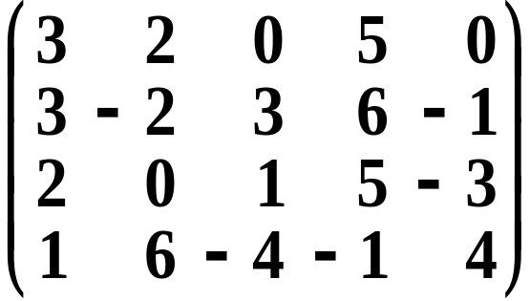
二、矩阵秩的求法
定理2 若A ∼ B, 则 R(A) = R(B).
初等变换求矩阵秩的方法: 用初等行变换把矩阵变成为行阶梯形矩阵, 行阶梯形矩阵中非零行的行数就是矩阵的秩.
例4 求矩阵A=
的秩. 并求A的
一个最高阶非零子式.
解 用初等行变换将A化为行阶梯矩阵:

Slide 8
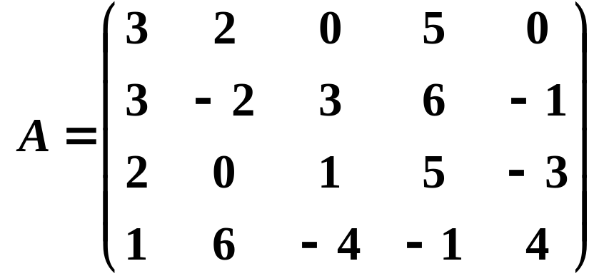
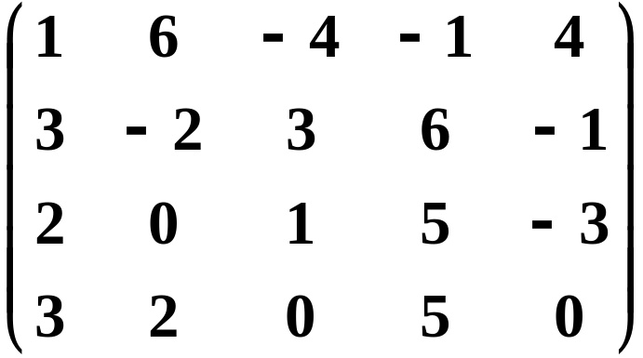

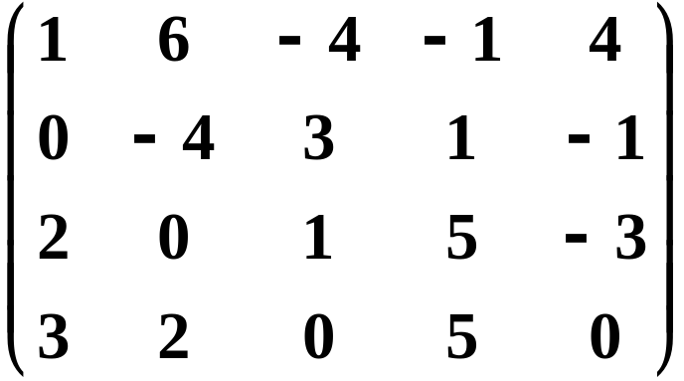
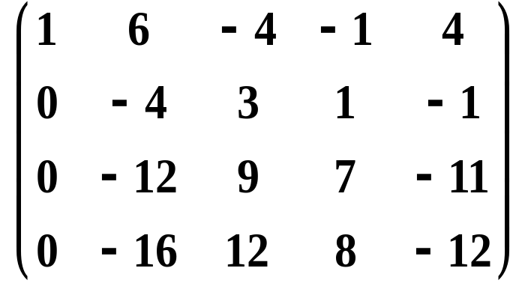



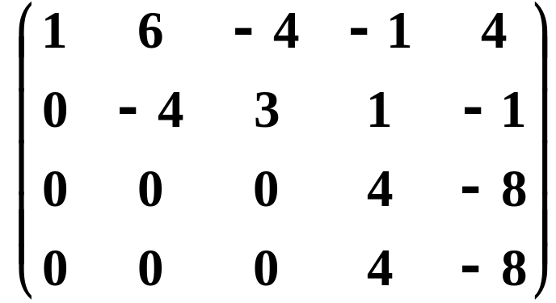
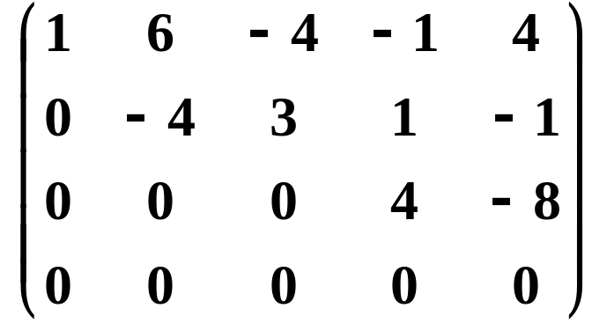




由阶梯形矩阵有三个非零行可知

Slide 9

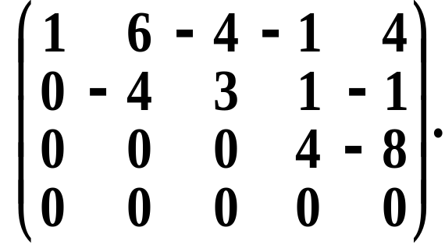
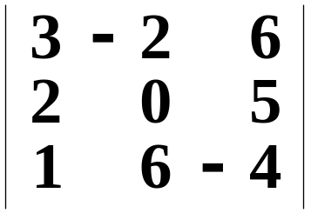
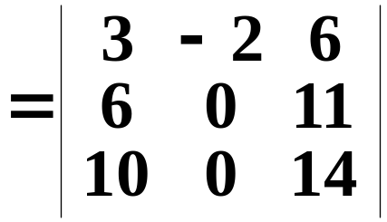
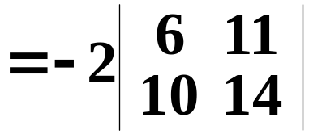

以下求A的一个最高阶非零子式.
由于R(A)=3.
矩阵A的3阶子式共有
考察A的行阶梯形矩阵B.
显然B中 1,2,3行和1,2,4列构成的三阶子式不为零,
而B 的1,2,3行对应的是A的4,2,3行，故在A中找出2,3,4 行和1，2，4列构成的三阶子式一定不为零 .
则这个子式便是A的一个最高阶非零子式.

Slide 10
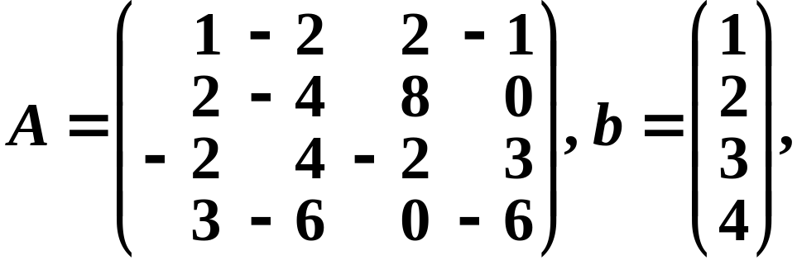
设A为n阶可逆方阵.
因为| A | ≠ 0,
所以, A的最高阶非零子式为| A |,
则R(A)=n.
即可逆矩阵的秩等于阶数. 故又称可逆(非奇异)矩阵为满秩矩阵, 奇异矩阵又称为降秩矩阵.
例5 设
求矩阵A和矩阵B=(A | b)的秩.
分析: 设矩阵B的行阶梯形矩阵为B′=(A′| b′),
则A′就是A的行阶梯形矩阵.
因此可以从B′=(A′| b′)中同时考察出R(A)及R(B).

Slide 11
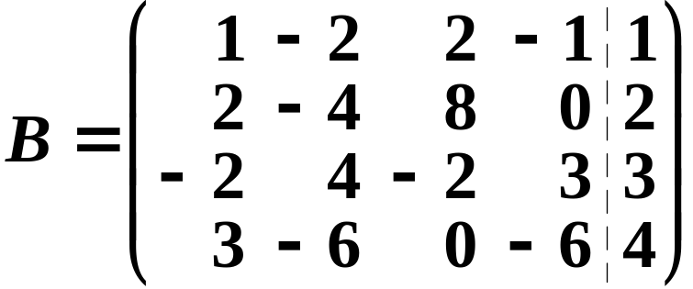
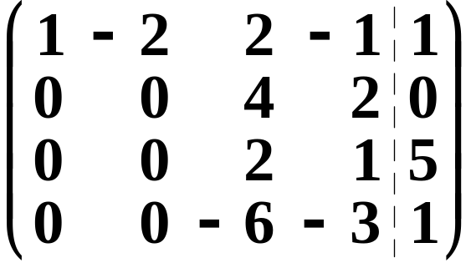
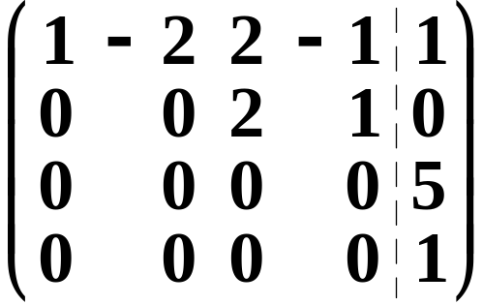
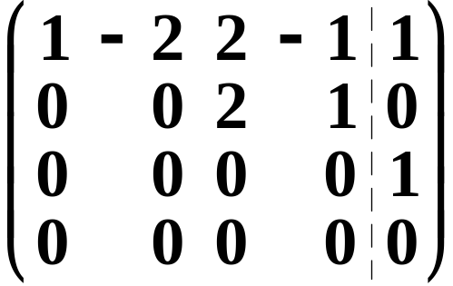
r₂–2r₁
r₃+2r₁
r₄–3r₁
解
r₂÷2
r₃–r₂
r₄+3r₂
r₃÷5
r₄–r₃
=B₁
所以, R(A)=2, R(B)=3.
此例的矩阵A和向量b, 矩阵B为线性方程组Ax=b的增广矩阵.
B₁为与Ax=b等价的线性方程组A₁x=b₁的
增广矩阵.

Slide 12
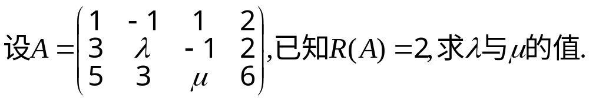
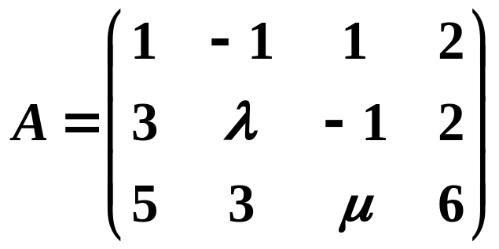
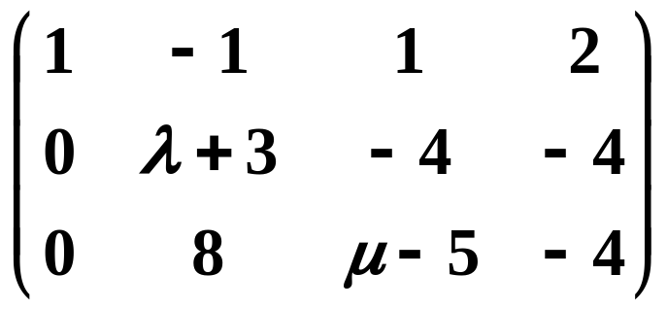


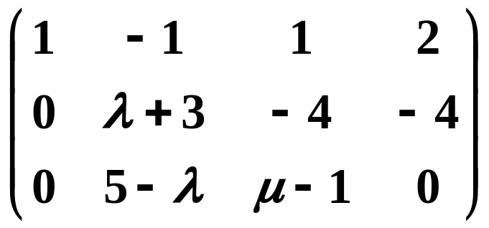

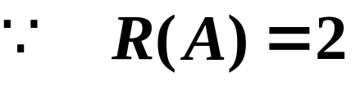
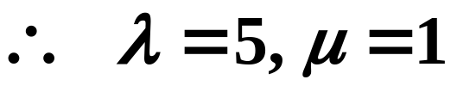
例6
解

Slide 13
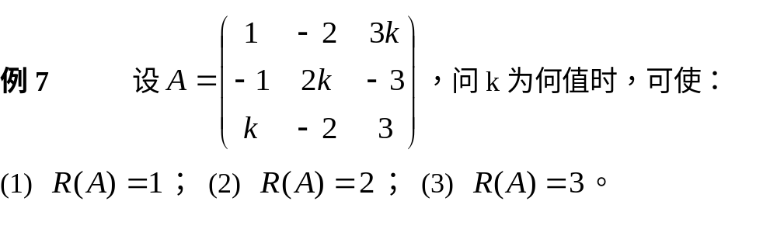

Slide 14
矩阵秩的性质
性质1: 0 ≤ R(A_{m×n}) ≤ min{m, n};
性质2: R(A^{T}) = R(A);
性质3: 若A ∼ B, 则R(A) = R(B);
性质4: 若P, Q可逆, 则R(PAQ) = R(A);
性质5: max{R(A), R(B)}≤ R(A ¦ B) ≤ R(A) + R(B), 特别当B = b时, R(A)≤ R(A ¦ b) ≤ R(A) + 1.
证明 由于A的最高阶非零子式当然是(A ¦ B)的非零子式, 故R(A)≤ R(A ¦ B). 同样R(B)≤ R(A ¦ B),
故 max{R(A), R(B)}≤ R(A ¦ B) .

Slide 15
设R(A)=r , R(B)=t . 对A和B分别做列变换, 化为列阶梯形矩阵A₁和B₁, 则A₁和B₁中分别含有r 个和t 个非零列,
设为
A ∼ A₁=(a₁, a₂, ···, a_{r} , 0, ···, 0),
B ∼ B₁=(b₁, b₂, ···, b_{t} , 0, ···, 0),
从而 (A ¦ B) ∼ (A₁ ¦ B₁),
但是(A₁ ¦ B₁)中仅有r+t个非零列,
因此, R(A ¦ B) = R(A₁ ¦ B₁) ≤ r + t = R(A) + R(B).

Slide 16
性质6: R(A + B) ≤ R(A) + R(B).
证明 设A, B为m×n矩阵, 对矩阵(A+B ¦ B)作列变换: c_{i} – c_{n+i} (i =1,2, ···, n)得, (A+B ¦ B) ∼ (A+O ¦ B)
于是, R(A+B) ≤ R(A+B ¦ B)
=R(A+O ¦ B)
≤ R(A) + R(B).
性质7: R(AB) ≤ min{R(A), R(B)}.
性质8: 若A_{m×n}B_{n×l} =O, 则R(A)+R(B)≤ n .
这两条性质将在后面给出证明.
例7 设A为n阶方阵, 证明R(A+E)+R(A–E) ≥ n .
证明: 因为(A+E)+(E–A)=2E, 由性质6知,
R(A+E)+R(E–A)≥R(2E)=n,
而R(E–A)=R(A–E),
所以
R(A+E)+R(A–E) ≥ n .

Slide 17
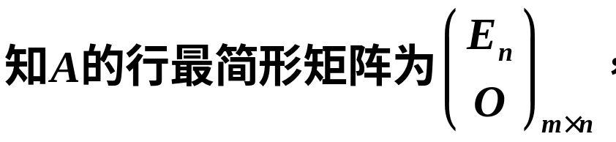

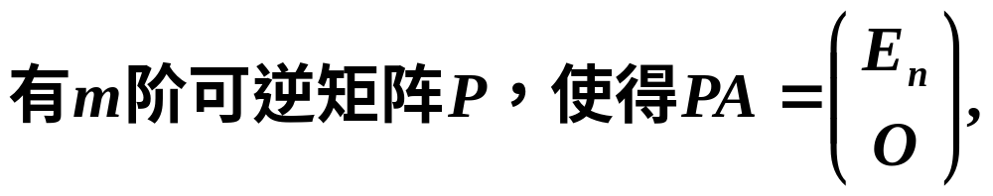

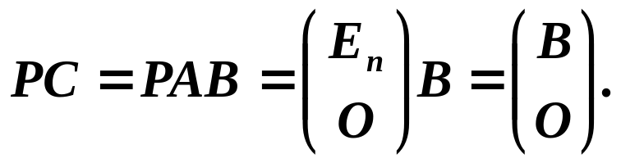
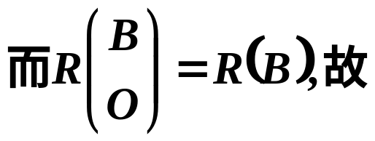


例8 证明:
证明:
矩阵乘法满足消去律

Slide 18
三、小结
1. 矩阵秩的概念
2. 求矩阵秩的方法
(1) 利用定义
寻找矩阵中非零子式的最高阶数;
(2) 初等变换法
把矩阵用初等行变换变成为行阶梯形矩阵, 行阶梯形矩阵中非零行的行数就是矩阵的秩.
3. 矩阵秩的性质

Slide 19
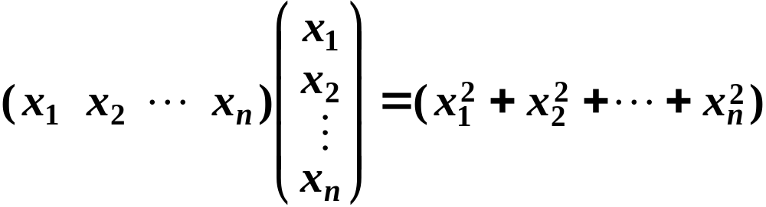
思考题
设A为任一实矩阵, R(A^{T}A)与R(A)是否相等?
思考题解答
相等.
因为, 对任一实列矩阵 x ≠ O,
当 Ax = O 时, 必有A^{T}Ax = O, 即(A^{T}A) x = O.
反之当(A^{T}A)x = O时, 有x^{T}(A^{T}A)x = 0.
即(Ax)^{T}(Ax)=0.
则 Ax = O.
由此可知: Ax = O与A^{T}Ax = O同解.
故, R(A^{T}A)=R(A).
注:

